Slide 1
Presentación Web Semántica: Contaminación Acústica
Autores: Sergio González Martín. x150164
Gianfranco Pérez Canales. x150051
Junjie Li. x150061

Slide 2
Índice
Datos escogidos
Análisis de los datos y ontología
Limpieza de los datos
Reconciliación de los datos
Búsqueda de un vocabulario
Aplicación

Slide 3
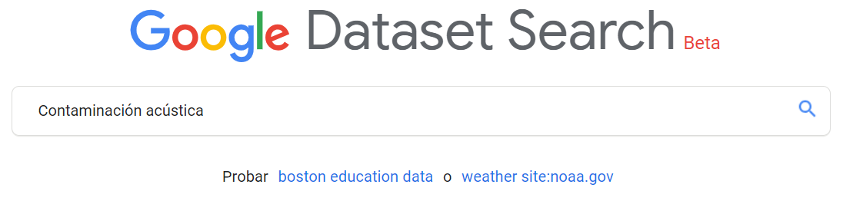
Datos escogidos
Portal de datos abiertos del Ayuntamiento de Madrid
Licencia.

Slide 4
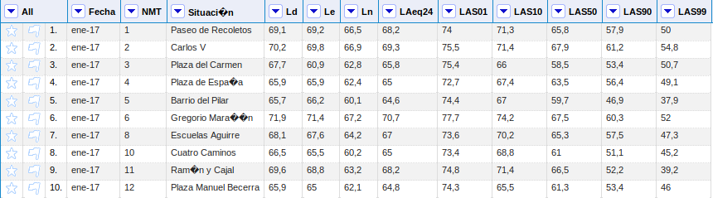
Análisis de los datos y ontología

Slide 5
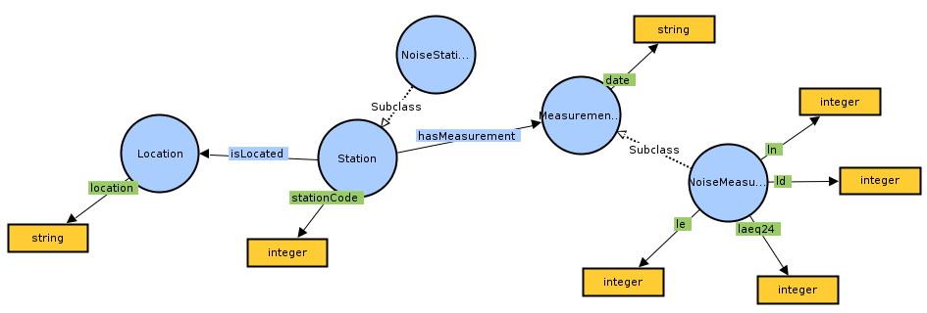

Slide 6
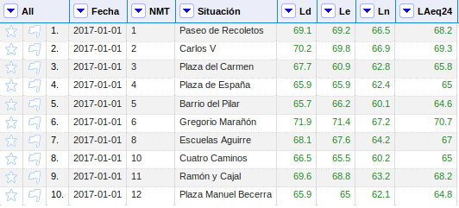
Limpieza de los datos
Notes:
Mencionar feedback de Raúl -> For the unique URIS problem, we added an identifier to the URI. For example:
For NoiseStation we added /Station + NMT, which is the real ID of the station, so each time the station appears on the file it will have the same URI.
For NoiseMeasurement, we added /MeasurementXStationY, the X means the number of the measurement within the csv file and the Y means the id of the station that took the measurement. So every measurement will now have a unique URI with its own data.
For the Ld,Le,etc. we changed from integer to Non-integer.

Slide 7
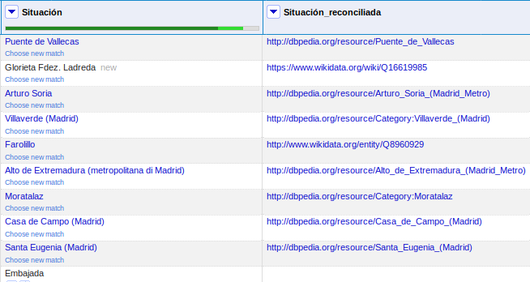
Reconciliación de los datos

Slide 8
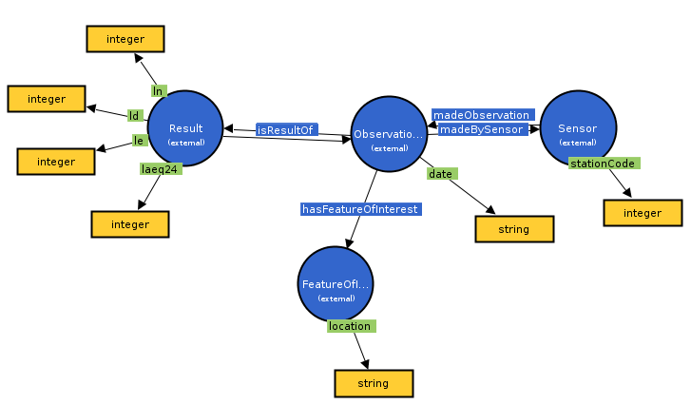
Búsqueda de un vocabulario
Semantic Sensor Network Ontology

Slide 9
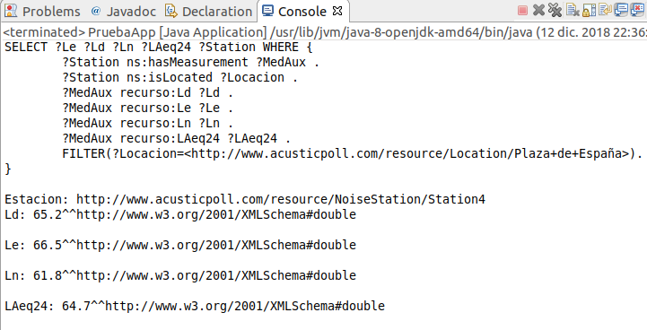
Aplicación: Ejemplo 1

Slide 10
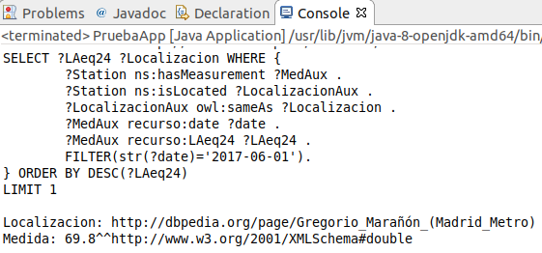
Aplicación: Ejemplo 2

Slide 11
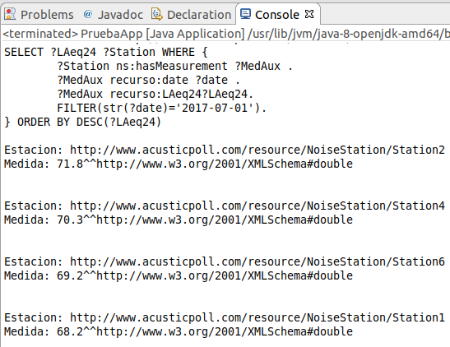
Aplicación: Ejemplo 3

Slide 12
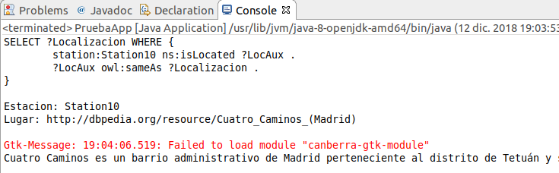
Aplicación: Ejemplo 4

